Slide 1
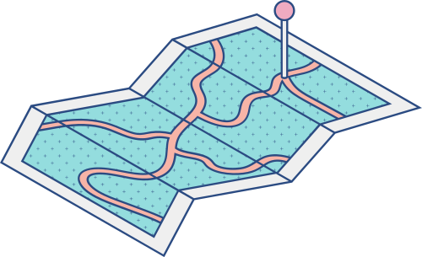





SEMINAR HASIL TUGAS AKHIR
Analisis Sentimen Mengenai Undang - Undang TPKS pada Media Sosial Twitter Menggunakan Metode Support Vector Machine dan K-Nearest Neighbour
Arviandri Naufal Zaki - 064001800035

Slide 2

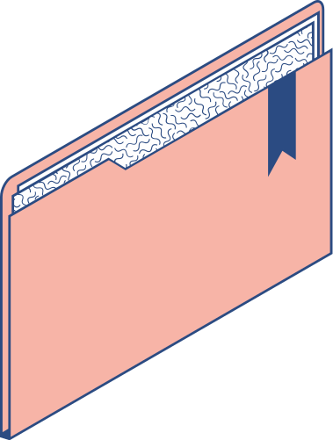

Latar Belakang
Twitter oleh masyarakat Indonesia dimanfaatkan untuk berbagai hal seperti berkomunikasi dengan orang lain secara publik atau personal, berbagi kabar dan opini pribadi, berjualan, sampai mengkritik atau memuji akan suatu hal.
Pemerintah juga memanfaatkan platform ini untuk mengetahui respon masyarakat kepada kebijakan yang baru dikeluarkan. Oleh karena itu, pengguna Twitter dapat beropini yang dipengaruhi oleh emosi yang dapat diklasifikasikan untuk menentukan polarisasinya.

Slide 3

Rumusan Masalah
Bagaimana cara mengambil dan mengolah data tweet yang berasal dari Twitter untuk perhitungan Support Vector Machine (SVM) dan K-Nearest Neighbour (KNN)
Bagaimana tingkat keakuratan dari K-Nearest Neighbour (KNN) dan Support Vector Machine (SVM) pada analisis sentimen di Twitter mengenai Undang – Undang TPKS.
Bagaimana hasil klasifikasi dari tweet menggunakan Support Vector Machine (SVM) dan K-Nearest Neighbour (KNN) pada analisis sentimen di Twitter mengenai Undang – Undang TPKS.
Bagaimana cara implementasi sentimen analisis secara hybrid menggunakan lexicon based dan SVM serta KNN.

Slide 4
Batasan Masalah
Data yang digunakan adalah tweet berbahasa Indonesia dengan kata kunci “uu tpks” dari Twitter.
Metode yang digunakan untuk klasifikasi adalah Support Vector Machine (SVM) dan K-Nearest Neighbour (KNN).
Metode yang digunakan untuk pelabelan data adalah Valence Aware Dictionary and sEntiment Reasoner (VADER).
Data yang digunakan adalah tweet berbahasa Indonesia dengan kata kunci “uu tpks” dari Twitter.

Slide 5
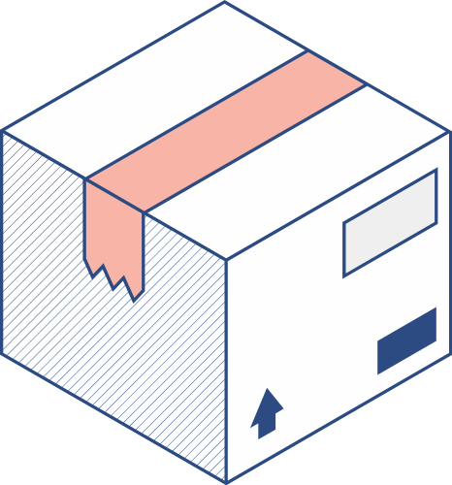


Tujuan Penelitian
Tujuan dari tugas akhir ini yaitu untuk mengklasifikasi tweet berdasarkan positif dan negatifnya untuk mengetahui keakuratan dari kedua metode ini yaitu Support Vector Machine (SVM) dan K-Nearest Neighbour (KNN) dalam menganalisis sentimen (emosi) pengguna Twitter mengenai Undang – Undang TPKS.

Slide 6
Manfaat Penelitian
Memperoleh visualisasi sentimen analisis berupa feedback dari pengguna twitter mengenai Undang – Undang TPKS dengan menggunakan metode SVM dan KNN.
Bagi pemerintah dapat mengetahui sentimen yang didapatkan dari pengesahan UU TPKS dan dapat digunakan sebagai rujukan untuk memperbaharui kebijakan lain yang dikeluarkan.
Memperoleh perbandingan akurasi dari metode SVM dan KNN pada penelitian ini.
Memperoleh perbandingan akurasi dari penggunaan linear dan RBF untuk metode SVM pada penelitian ini.

Slide 7

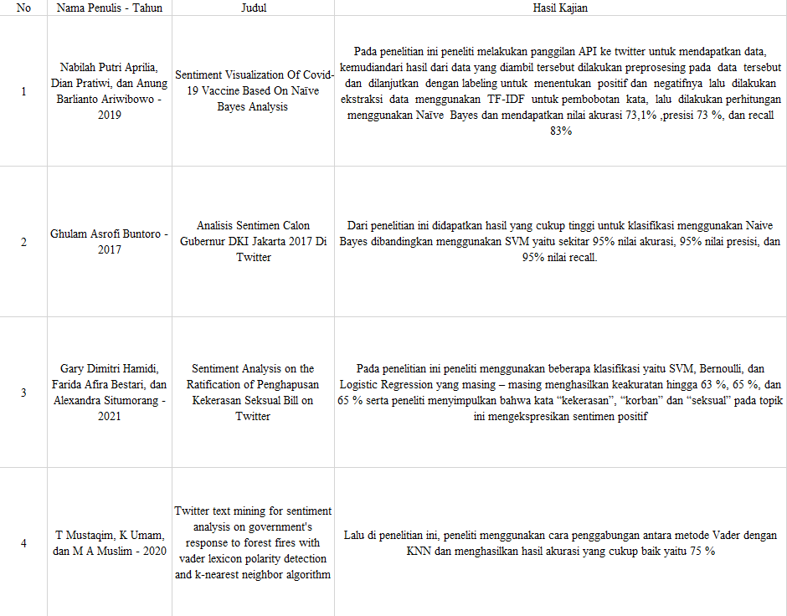
Penelitian Sebelumnya

Slide 8
Landasan Teori
Twitter
Python
Scraping Data
Twitter adalah platform sosial media yang dapat digunakan untuk mengirimkan suatu postingan (tweet) dalam bentuk foto maupun teks dengan terbatas yaitu 280 karakter
Python adalah bahasa pemrograman dengan kode sumber yang terbuka (open source) yang dapat digunakan untuk membuat program secara independent (standalone) maupun untuk membuat program scripting.
Teknik Scraping menggunakan cara mengambil data dari apa yang ditampilkan oleh website. Pada tahap ini dilakukan penarikan data menggunakan library snscrape.
Preprocessing
Lexicon
TF-IDF
Tujuan dilakukannya preprocessing dokumen adalah untuk menghilangkan suatu hal yang dapat menggangu jalannya analisis, menyeragamkan bentuk kata dan mengurangi volume kata.
TF-IDF merupakan suatu algoritma yang dapat menghasilkan informasi tentang seberapa sering kata tersebut muncul di dalam dataset tersebut dan dimunculkan dalam bentuk berat per kata.
Lexicon merupakan kumpulan kata pada sentimen yang telah diketahui dan dihimpun dalam bentuk dataset

Slide 9
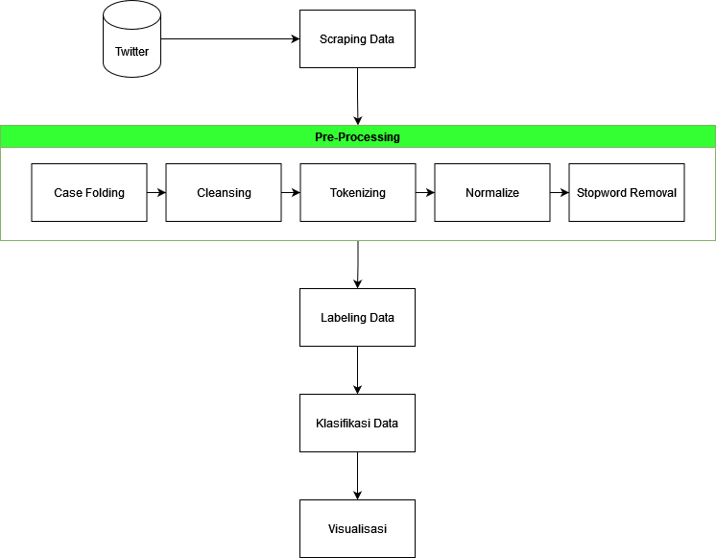
Metode Penelitian

Slide 10
Pembahasan
Pengumpulan Data
Pengumpulan data pada penelitian ini menggunakan library snscrape. Snscrape adalah suatu library yang berisi beberapa fungsi yang dapat digunakan untuk menarik data dari sosial media seperti facebook, Instagram, twitter, dan seterusnya.
Lalu query search yang digunakan pada penelitian ini yaitu “UU TPKS” untuk kata kunci, 12 - 24 April 2022 untuk tanggal awal dan akhir, serta Indonesia (id) untuk Bahasa.
Dari pengumpulan data tersebut dihasilkan 15.632 Tweet

Slide 11
Pembahasan
Pengolahan Data (Pre-Processing)
Pada tahap ini dilakukannya pembersihan dan pengubahan terhadap data yang telah dihimpun sebelumnya agar tidak terdapat data yang dapat menggangu jalannya analisis dan untuk menjadikan data dapat diproses ke tahap selanjutnya.
Pada tahap ini terdapat 5 tahap yang digunakan untuk menjadikan data bersih dan siap untuk digunakan untuk tahap selanjutnya yaitu :
Case Folding
Cleaning
Tokenizing
Normalize
Stopword Removal

Slide 12
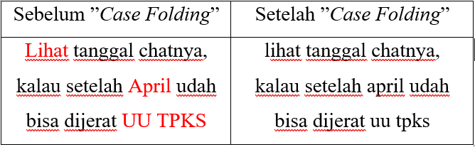
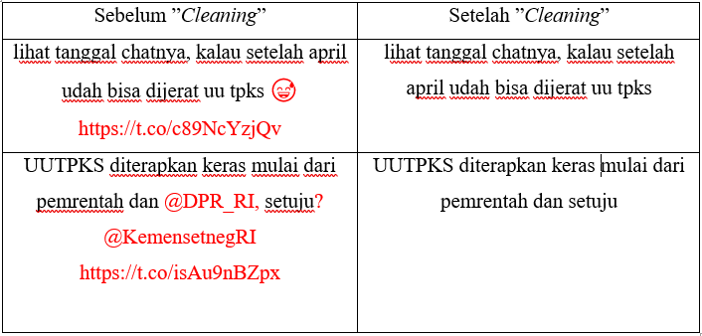
Pembahasan - Pre-Processing
Case Folding
Cleansing
Tahap ini bertujuan untuk merubah huruf kapital menjadi huruf kecil agar datanya sama rata.
Tahap ini bertujuan untuk menghilangkan data hashtag, mention, tanda baca, angka, url, space yang tidak berguna, serta data yang bukan ASCII seperti emotikon, data berbahasa china, dan seterusnya

Slide 13
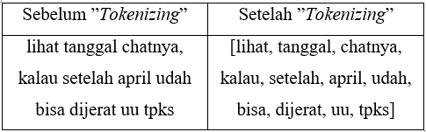
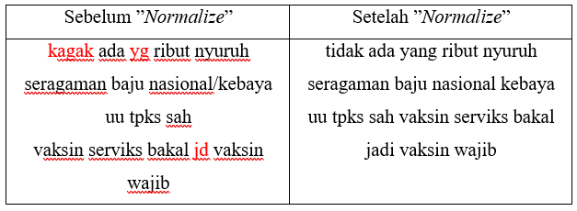
Pembahasan
Pembahasan - Pre-Processing
Tokenizing
Normalize
Di tahap ini data akan dipisahkan bedasarkan separator (space) menjadi token – token (kata di setiap kalimat pada data). Langkah ini berfungsi untuk menjadikan data kompartibel dengan tahap selanjutnya.
Pada tahap ini data yang berbentuk tidak baku diubah menjadi kata baku. Langkah ini berfungsi untuk mencegah terjadinya terdapat kata – kata yang diluar lexicon (out of vocabulary) dikarenakan sebagian besar lexicon adalah kata baku.

Slide 14
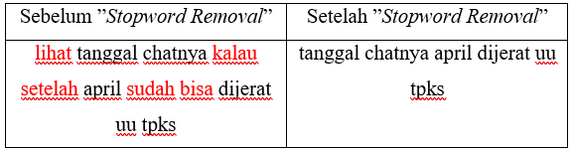
Pembahasan
Pembahasan - Pre-Processing
Stopword removal
Tahapan ini bertujuan untuk menghilangkan kata – kata yang tidak diperlukan pada data yang dapat menggangu jalannya analisis.

Slide 15
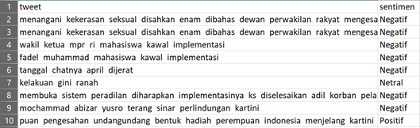
Pembahasan
Pembahasan
Labeling Data
Tahap ini bertujuan untuk mengklasifikasi data menjadi sentiment (positif & negatif). Klasifikasi yang digunakan berbasis Lexicon – based dengan menggunakan library VADER (Valence Aware Dictionary and sEntiment Reasoner). Kamus yang terdapat pada Lexicon berjumlah 3610 kata positif dan 6670 kata negatif.
Pada tahap ini dari 15.632 data menghasilkan label 7244 (46%) data positif, 5416 (35%) data negatif, 2972 (19%) data netral.

Slide 16

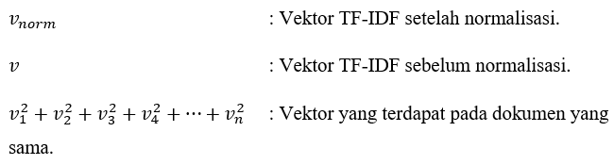



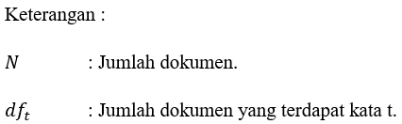
Pembahasan
Pembahasan
Pembobotan Kata (Feature Extraction)
Di tahap ini dilakukan proses untuk mengubah kata – kata yang terkumpul menjadi vektor agar data dapat digunakan di proses selanjutnya. Metode dari pembobotan kata yang digunakan yaitu TF-IDF. Rumus dari TF-IDF & IDF adalah sebagai berikut:
TF-IDF yang terdapat pada library scikit-learn vectornya juga dinormalisasikan menggunakan rumus equlidian. Rumusnya adalah sebagai berikut :

Slide 17
Pembahasan
Pembahasan
Klasifikasi Data
Sebelum data diklasifikasikan, data yang berlabel netral dijadikan sebagai positif dikarenakan SVM hanya menerima label binary. Lalu setelah itu data dibagi terlebih dahulu menjadi data latih (train) dan data uji (test) dengan masing - masing sebanyak 90% dan 10% dari 15.632 data.
Lalu data diklasifikasikan menggunakan 2 metode yaitu Support Vector Machine dan K-Nearest Neigbour.
Support Vector Machine adalah metode klasifikasi yang menggunakan cara mengklasifikasikan secara linear dengan menemukan hyperlane yang terbaik yang berfungsi sebagai pemisah antara 2 kelas.
Sedangkan K-Nearest Neighbour adalah sebuah algoritma untuk klasifikasi yang menggunakan cara mengukur tingkat kemiripan antar data yang bertetangga (cosine similarity) atau mengukur jarak euclidean dari data latih (training data) dengan data uji (test data)

Slide 18
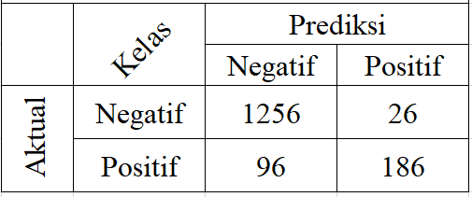
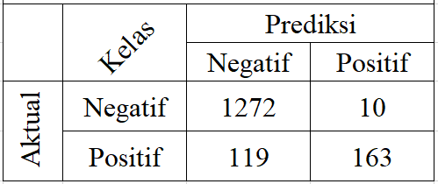
Pembahasan
Pembahasan
Hasil Akurasi dari Klasifikasi Data
SVM Kernel Linear
SVM Kernel RBF
KNN dengan K = 4

Slide 19
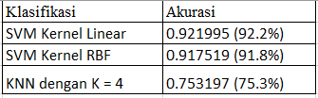
Pembahasan
Pembahasan
Hasil Akurasi dari Klasifikasi Data

Slide 20
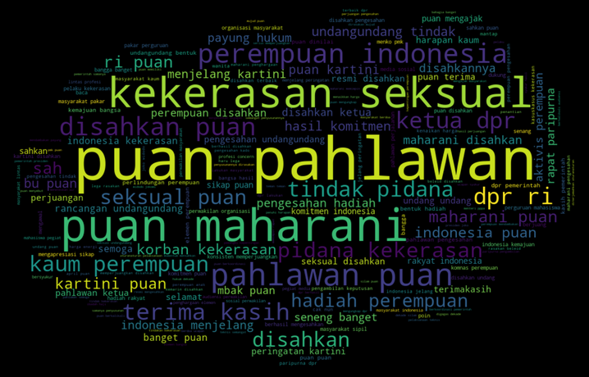
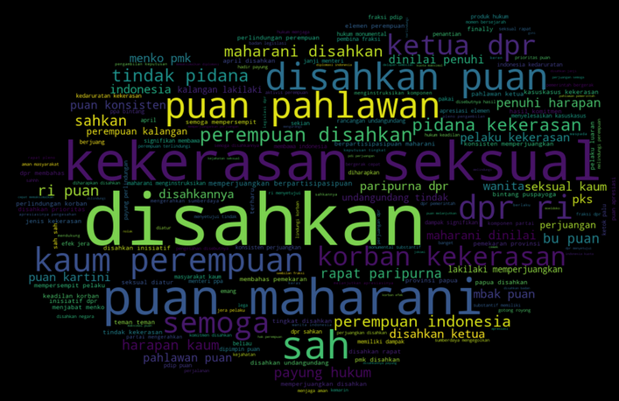
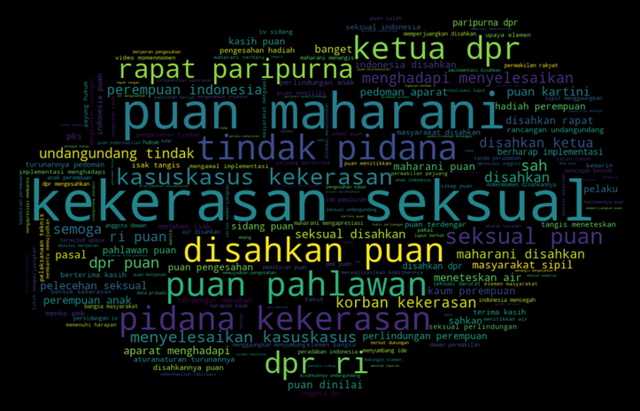
Pembahasan
Pembahasan
Hasil Visualisasi
Positif
Netral
Negatif

Slide 21

Terima Kasih

